Slide 1
Motion Test
IISL 2020.08.12 이소윤, 이언주, 유승희, 박은화, 전성윤

Slide 2
데이터 지연
타겟 동작
알파벳 별 그래프

Slide 3























기본 데이터 지연
SENSOR_DELAY_NORMAL(200,000µs=200ms)
SENSOR_DELAY_GAME (20,000µs=20ms)
SENSOR_DELAY_UI (60,000µs=60ms)
SENSOR_DELAY_FASTEST (0µs=0ms)

Slide 4
타겟 동작(모션 및 근거)
갤럭시 노트 20에서 제시한 동작: 뒤로, 최근 앱, 홈 화면, 캡처 메모
특정 상황에서 터치 인식이 어려울 때 불편했던 점/위급한 상황 고려
➔
동작 | 모션 | 근거
긴급 전화 | 흔들기 | 위급한 상황, 정신 차리고 전화번호 누르기에 한계가 있을 것 같다.
와이파이 켜기 | I
삼성 페이 | S (Samsung) | 갤럭시를 사용하는 사람들이 많이 이용하는 기능 중 하나.
잠금해제 | Z (Zip) | 비 오는 날 잠금 해제가 잘 안 풀려 비활성화된 경우가 많았다.

Slide 5
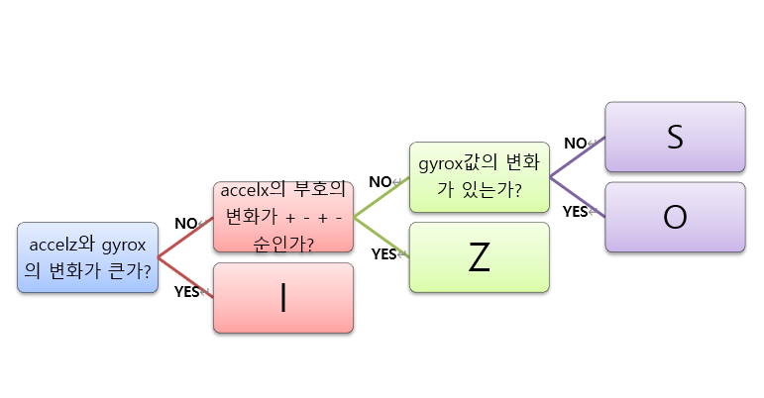
Lab
그래프 분석1
저번 시간에 실험한 것을 바탕으로 I,O,S,Z 각각의 가속도 및 자이로 센서 그래프가 가지는 특징을 분석해본다.
I의 경우: O,S,Z와 구별되는 특징으로 accel Z, gyro X 값 변화가 크다. ➔ 제곱합을 구하여 I를 가장 먼저 걸러내자.
2. Z의 경우: O와 S에서의 accel X, gyro Z 그래프 형태가 같은 반면 Z는 형태가 다르다. 예를 들어, accel X는 ( - + - + )라면 Z에서의 accel X는 ( + - + - )이다. 따라서 부호의 변화를 배열에 저장하여 Z를 두번째로 걸러낼 것이다.
3. O와 S는 그래프에서 큰 차이를 찾을 수 없다. 하지만 O의 gyro X값이 S에 비해 변화가 크다는 점을 이용하여 구분할 계획이다.

Slide 6
Lab
그래프 분석 2
I 구별: 측정 속도가 알파벳마다 다르긴 하지만 값 변화 추이를 볼 때, 다른 알파벳에 비해서 I 의 accel X값 변화가 굉장히 작다는 것을 확인할 수 있었다.
2. S와 Z 구별: accel X의 값이 +인지 아닌지에 따라 S,Z를 구별할 수 있다는 가정을 세웠다. 하지만 시작 값 자체가 같은 알파벳에 있어서도 일정하지 않다는 결과를 얻었다. 따라서 구별할 수 있는 다른 방법을 생각해 보았다. S는 극점이 -+-+를 찍는 반면, Z는 +-+-를 찍었다. ➔ 시작값의 부호를 기준으로 삼기보다 최대/최소값의 변화 부호를 보고 S,Z를 구분할 수 있을 것 같다.

Slide 7
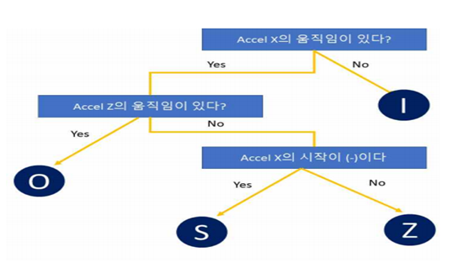
Lab
그래프 분석3
I는 회전 성분이 없기 때문에 accel Z값만 튄다.
O는 accel X와 accel Z에서 모두 유효한 값이 나타난다.
S는 accel Z의 변화보다는 accel X의 변화가 뚜렷하다.
Z는 accel Z의 변화보다는 accel X의 변화가 뚜렷하다.

Slide 8
Lab
실험 개요: 기존 실험까지는 가속도 센서를 이용하여 중력 가속도가 포함된 결과값을 얻었다. 하지만 분석 결과 선형 가속도를 사용하는 것이 각 축의 움직임을 같은 기준점인 0으로부터 떨어진 정도로 보다 쉽게 비교할 수 있고, 중력 가속도 값을 제거하여 더 높은 정확도를 보일 수 있다고 생각했다.
실험 방법: 동일
실험 분석 방법: 알파벳에 따라 실험을 진행, accel X와 accel Z의 절댓값 합 변화 추이를 출력하여 알파벳을 구분할 수 있는 결과를 얻고자 하였다.

Slide 9
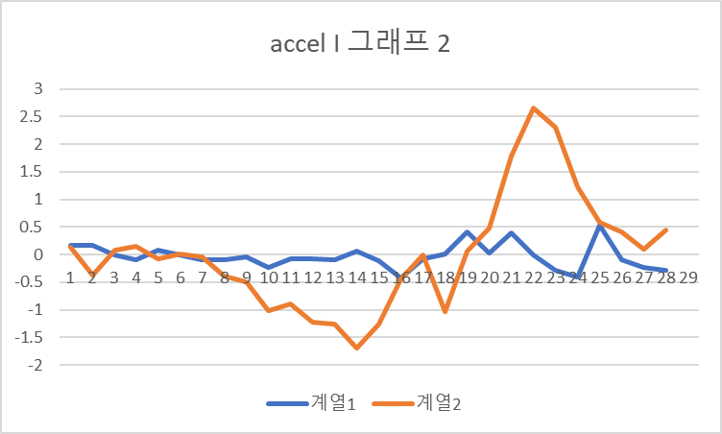
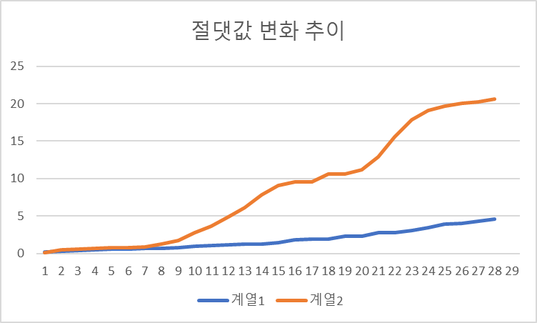
Lab
실험 결과 1 – ‘I’(계열 1: accel X, 계열 2: accel Z)

Slide 10
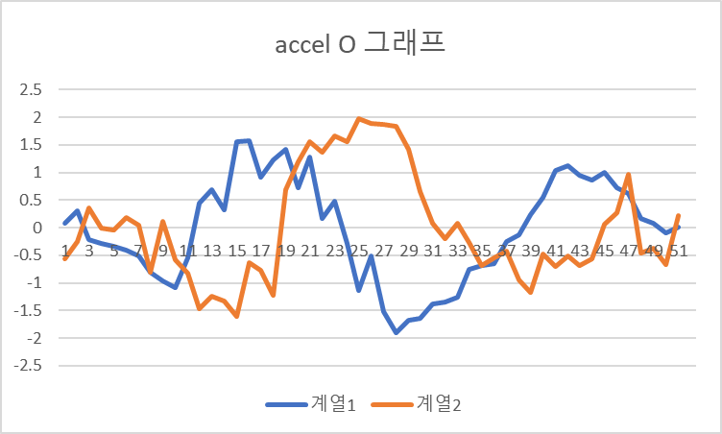
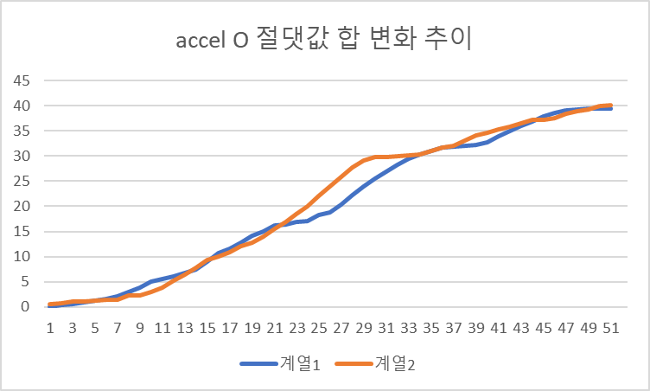
Lab
실험 결과 2 – ‘O’(계열 1: accel X, 계열 2: accel Z)

Slide 11
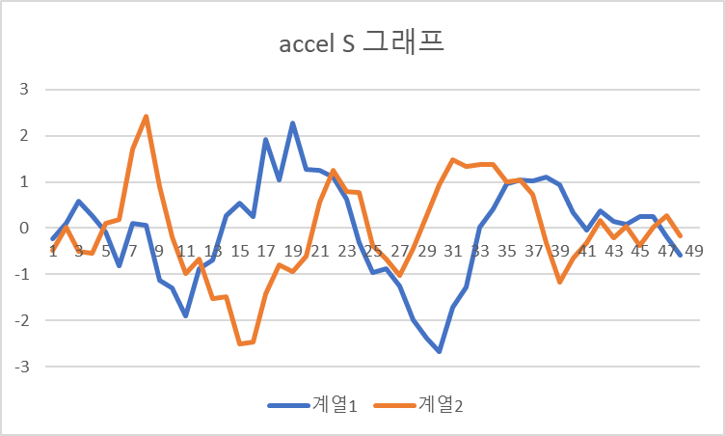
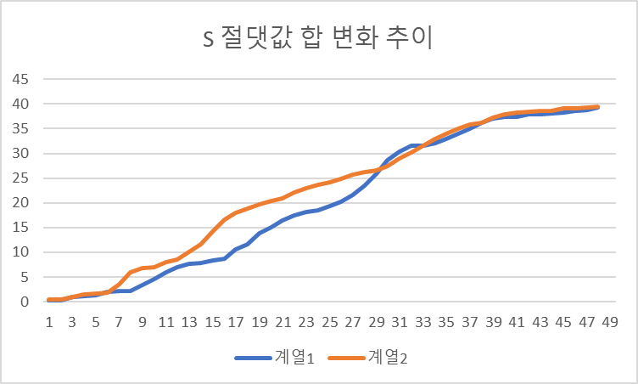
Lab
실험 결과 3 – ‘S’계열 1: accel X, 계열 2: accel Z

Slide 12
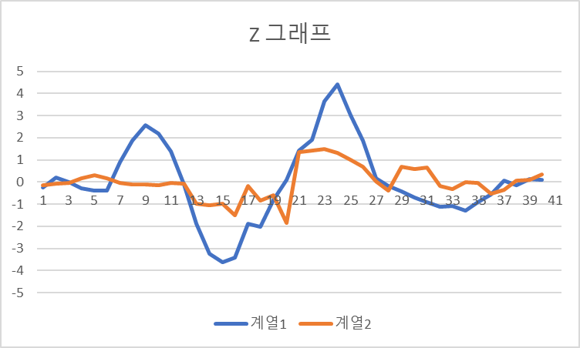
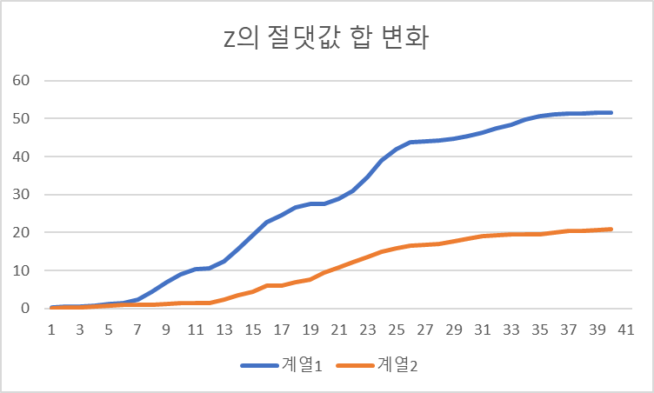
Lab
실험 결과 4 – ‘Z’(계열 1: accel X, 계열 2: accel Z)s

Slide 13
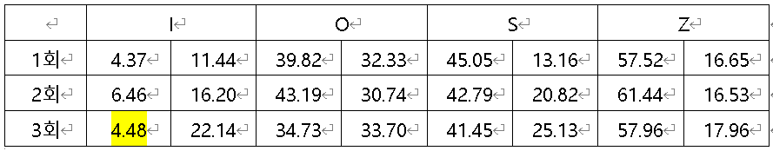
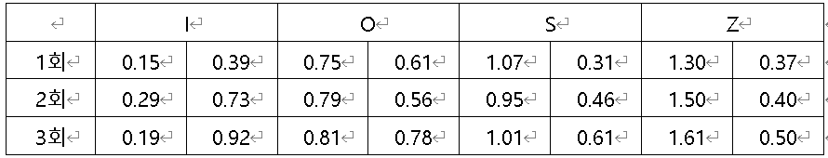
Lab
실험 결과 분석 (1)
절댓값 합을 그대로 쓴 이유는 평균을 구하는 것 보다 훨씬 값 차이가 뚜렷할 것이라고 생각했다.
<절댓값 합>
<절댓값 평균>

Slide 14
Lab
실험 결과 분석 (2)
결과를 분석하면 I의 accel X의 절댓값 합은 다른 알파벳과 다르게 움직임이 거의 없고(0에 근접), accel Z의 움직임이 크므로 Z의 절댓값이 항상 크다. 따라서 (X의 절댓값 합)<(Z의 절댓값 합) 인지를 통해 I를 구분할 수 있다.
O와 S는 X의 움직임과 Z의 움직임이 시간의 흐름만 다르고 비슷하게 흘러가는 모습이다. 따라서 X와 Z의 절댓값의 합의 최종 값이 유사한 모습을 보인다. 둘의 그래프 차이를 조금 더 살펴보거나 다른 방법을 이용해야 한다는 생각이 든다.
Z의 움직임은 X축 움직임의 절댓값 합에서 I와 반대로 된 모습이다. 따라서 (X의 절댓값 합)>(Z의 절댓값 합) 인지를 통해 Z를 구분할 수 있다.

Slide 15
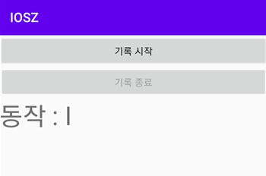
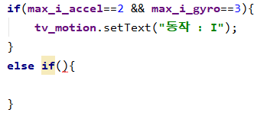
Lab –
실험 결과 (3)
If문을 사용한 전문가 시스템 형식으로 구현 중, 현재 I를 걸러내는 부분까지 작성하였음.

Slide 16
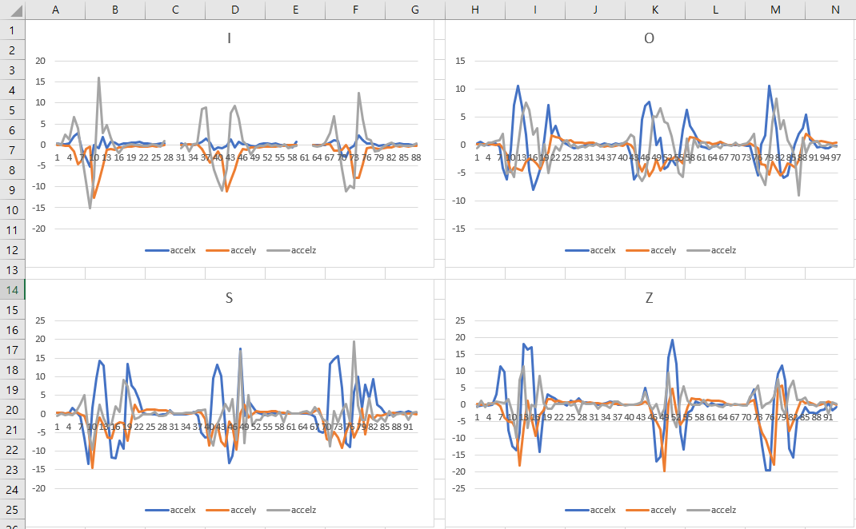
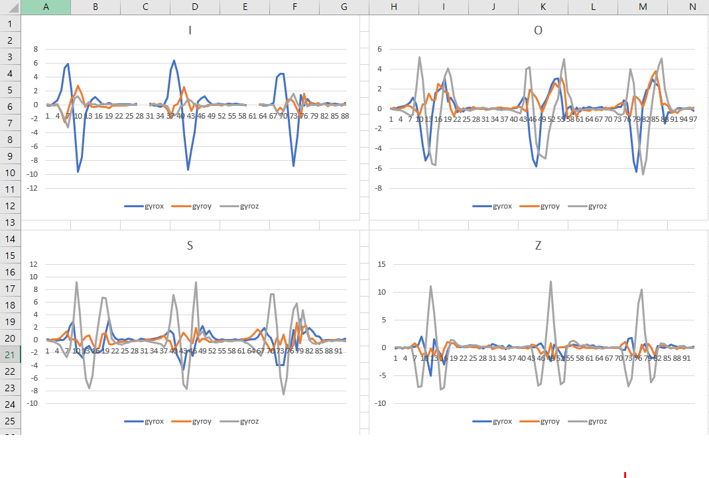
Lab – 참고 그래프

Slide 17
Future Work
Future Work
각 알파벳 별 실험 결과를 비교하여 차이점을 분석하고 알파벳을 인식해본다.

Slide 18
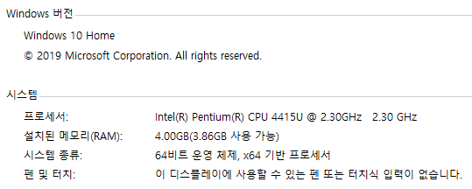
History
Test environment
-컴퓨터 개발환경
-안드로이드 스튜디오 버전 version 3.5.3
Minimum API level : API 15:Android 4.0.3(IceCreamSandWich)

